Slide 1

Data Structure Design
Overall Summary,
Testing & Evaluation
조원희
Student ID: 20153129

Slide 2
Recapitulation
Problem Definition
주제 : Dynamic Graph로 시간에 따른 행진의 이동 경로 구현
목표 : Dijkstra Algorithm을 이용한 바리케이드 예상 교차로 탐색
Modeling
Data Collection
Node : 교차로(총 64개)
Edge : 교차로 사이 도로(총 245개)
Weight : 도로의 길이(m, 수작업으로 계산)
Orientation : 행진의 방향(단일방향)
서울지방경찰청 – 오늘의 집회시위
서울지방경찰청 – 종합교통정보센터
기타 출처 – 구글 검색 등
위 출처에서 얻은 정보를 하나의 엑셀 파일로 정리 후 프로그램에 입력.
입력된 정보를 직접 또는 가공하여 사용.
Program Solving
Data Structure
Software Type : PC 프로그램
Language & IDE : Java, Netbeans
Display : Javafx & Scenebuilder
Manipulation : 시간 제어 버튼 등
Design Pattern : MVC → M(VC)
전체 Graph(지도) :
Map<Node1, Map<Node2, Weight>>
Node, Edge Class (X) → 행진 정보 중점
(Node, Edge는 거리 계산용)
ParadeInfo Class가 Model로 사용

Slide 3
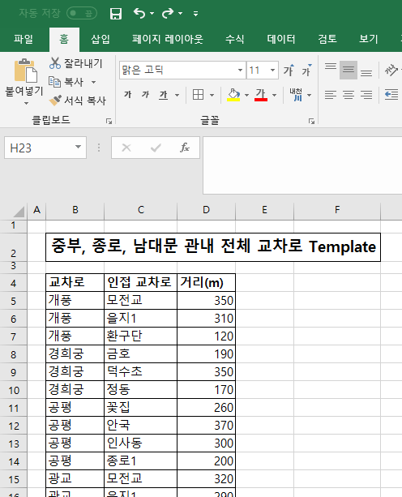
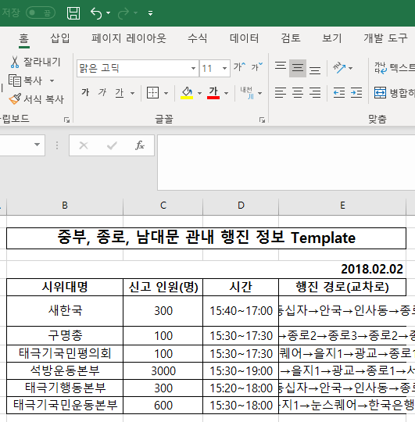
Data Input
모든 교차로와 도로 길이 입력
(Sheet 1)
원하는 날짜의 행진 정보 목록 입력
(Sheet 2)

Slide 4
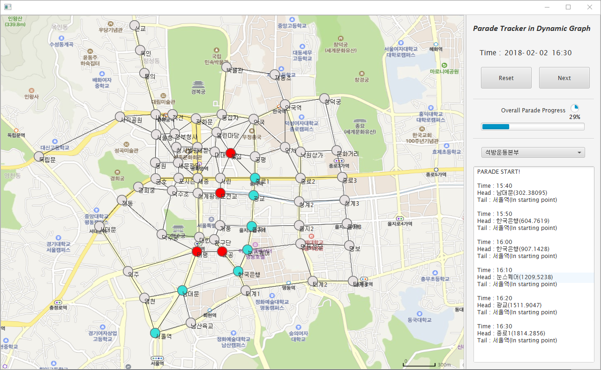
User Interface
시뮬레이션 날짜와 현재 시간을 알려주는 Label
10분 후의 상태를 보여주는 Next 버튼과 행진 진행 정보를 초기화하는 Reset 버튼
행진이 진행중이지 않은 Inactive Node.
기본 회색으로 색칠.
행진의 진척을 보여주는 ProgressBar와 Label
시뮬레이션 하고 싶은 행진 선택 가능한 콤보박스
현재 행진 진행 정보를 알려주는 TextArea
바리케이드 예상 교차로
(Dijkstra Algorithm 응용)
빨강색으로 색칠.
행진이 진행중인 Active Node.
각 행진별로 생성된 무작위 색으로 색칠.

Slide 5
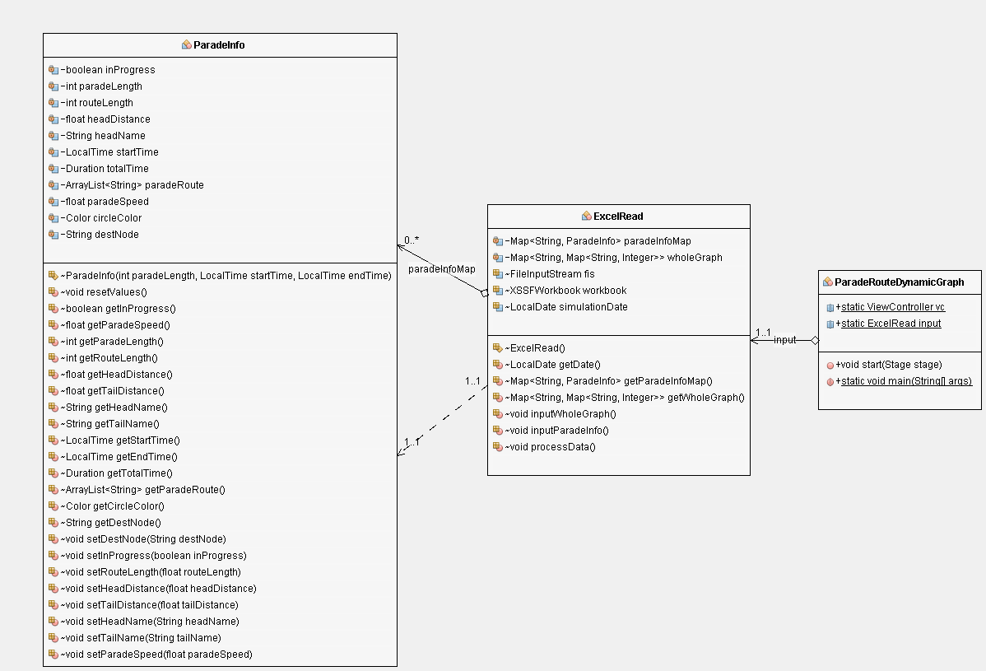
UML Diagram
Model
★ View & Controller ★
(Javafxmlcontroller)
Data Input
Application

Slide 6
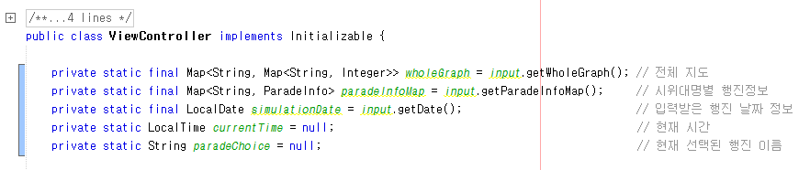
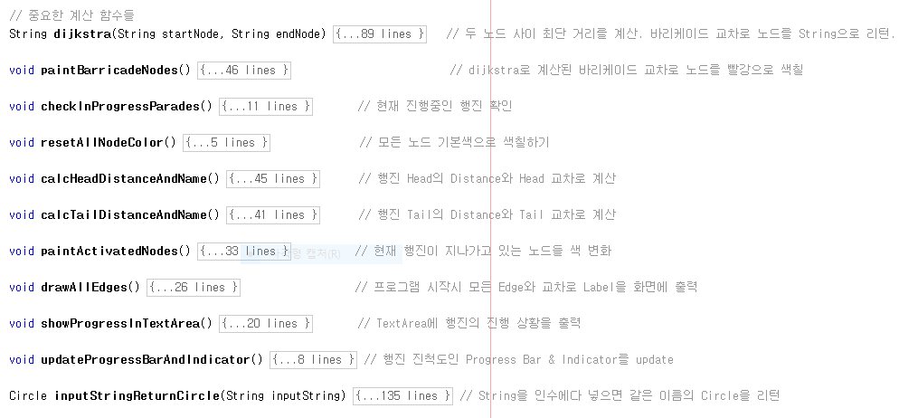
ViewController Class

Slide 7
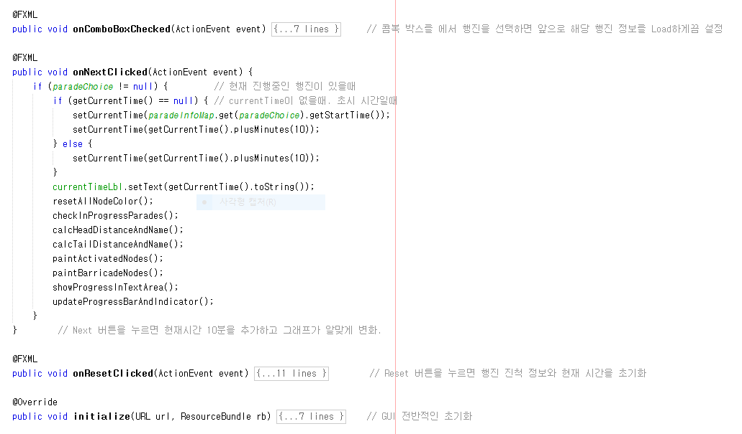
ViewController Class

Slide 8




Evaluation
첫 주제 발표부터 현재까지 일관성 유지 및 구현 완료
Graphical 한 부분에서 많은 시간 소요(거의 대부분)
여러가지 목표를 구현하고자 했으나 단일 목표로 변경
여러 개의 행진을 한번에 화면에 표현 X (중복 표시 방법 X)
Node, Edge Class 사용 X (ParadeInfo 중점)
최적화 및 예외처리가 완벽 X (Data Input)
전반적 코딩 능력, Data Structure 이해력 향상
Notes:
행진경로 표시, 다익스트라를 이용한 바리케이드 예상 교차로 표현만…
만약 콘솔로 했다면 Graph의 특징들을 더 구현할수는 있었겠지만 시각적으로 보여주지 못해 이해도 잘 안되고 의미가 더 없었을것 같음.
비록 시간이 많이 걸려도 Graphical 한 부분을 사용한 것은 좋은 선택.
여러 개의 행진을 한번에 진행하도록 구현은 했었으나 겹치는 노드를 따로 표현할 방법이 없고
행진 진행 경로를 이해하기도 어려울뿐더러 잡다한 오류들도 많이 나와 예외 처리 할것도 너무 많아져서 포기 단일 행진만 구현하는것으로 바꿈.
시간이 더 많았으면 더 기발하고 눈에 딱 들어오는 방법으로 했을수도...
해당 프로그램은 행진 정보가 주 Model이기 떄문에 Node, Edge는 거리 계산용으로 쓰임. 그래서 Data Structure도 Map<Node1 Map<Node2, String>> 으로 나름 간단하게 표현.
(Data Input – 조금이라도 틀리면 Error)
(정말 기이한 행진 경로나 정보가 입력되면 어떤 에러가 날지 장담 못함…)

Slide 9
Q&A
Problem Definition and Modeling

